Slide 1
Η ΜΑΧΗ ΣΤΟ ΜΑΝΙΑΚΙ

Slide 2
Η μάχη στο μανιάκι ήταν μια από τις μάχες που χάσαμε.Σε αυτή την μάχη κατέβηκαν οι Έλληνες με επικεφαλή τον Παπαφλέσσα περίπου 1.300 άνδρες όπου ήρθαν αντιμέτωποι με 3.000 περίπου Αιγύπτιους με επικεφαλή τον Ιμπραήμ.

Slide 3
Η μάχη ξεκίνησε το πρωί της 20^{ης} Μαίου και κράτησε περίπου 8 ώρες.Οι Αιγύπτιοι ήταν πεπειραμένοι δεν πεινούσαν και ήταν καθαροί αντιθέτως με τους Έλληνες που πεινούσαν και ήταν βρώμικοι.Οι Έλληνες πολέμησαν ηρωικά,το πάλεψαν αλλά αυτό δεν ήταν αρκετό να νικήσουν τους Αιγύπτιους.

Slide 4
Μετά από τις 8 εφιαλτικές ώρες που πέρασαν οι Έλληνες η μάχη τελείωσε.Ο Ιμπραήμ ζήτησε από τους πολεμιστές του να βρούν τον Παπαφλέσσα.Αυτοί του έφεραν ένα ακέφαλο σώμα και ο Ιμπραήμ ζήτησε να βρούν και το κεφάλι του.Όταν το βρήκαν τοποθέτησαν πάνω σε ένα δέντρο ολο το σώμα του.Ο Ιμπραήμ φίλισε στο μέτωπο τον Παπαφλέσσα δείχνωντας τον σεβασμό του σε εκείνον.

Slide 5
Μετά την νίκη του Ιμπραήμ στο Μανιάκι,πυρπόλησε και την Καλαμάτα και στράφηκε εναντίων της Τριπολιτσάς,την οποία κατέλαβε στις 11 Ιουνίου του 1.825.Επίσης από τις 17 Μαίου ο Κολοκοτρώνης είχε αποφυλακιστεί και διορίστηκε ως αρχιστράτηγος των ελληνικών δυνάμεων.

Slide 6
ΠΑΠΑΦΛΕΣΣΑΣ

Slide 7
ΙΜΠΡΑΗΜ

Slide 8
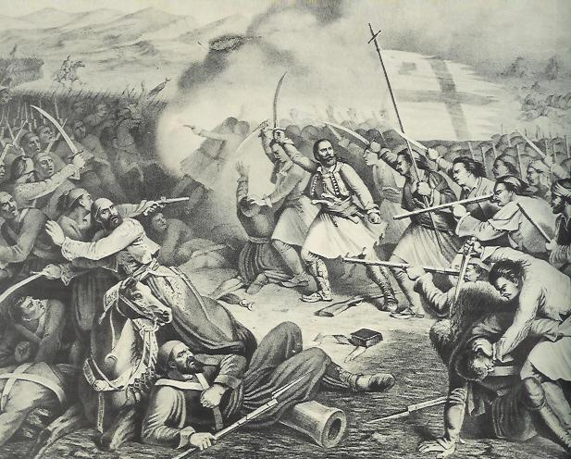

Slide 11
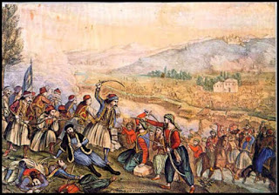

Slide 12
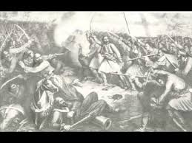

Slide 13
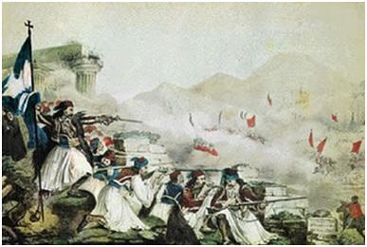

Slide 14
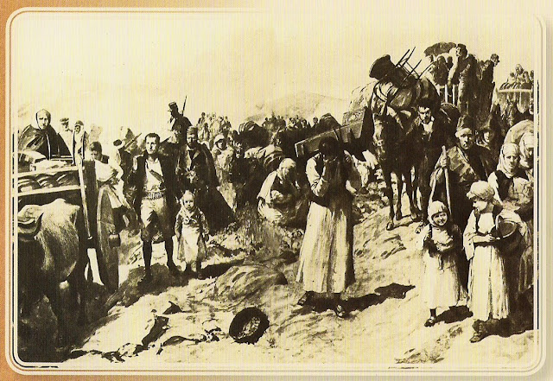

Slide 15
ΤΕΛΟΣ

